Slide 1
17. Europäischer
Verwaltungskongress 2012
Stadtrendite: Wert einer öffentlichen Wohnungsbaugesellschaft für die Stadt.
Daniel Smuda
Weitere Ansprechpartner:
Prof. Dr. Joachim Schwalbach,
Dr. Anja Schwerk
15. März 2012
Notes:
Warum präsentiert ein Institut für Management das Thema Stadtrendite?
Forschungsschwerpunkt CSR
Gesellschaftliche Verantwortung in öffentlicher Diskussion
Staat zieht sich zurück
Gesellschaft wird aufmerksamer
Neben ökonomischen Leistungen tritt ökologische und soziale Verantwortung in den Mittelpunkt
Stadt als soziales Gefüge hat besondere Ansprüche an „ihr“ Unternehmen, sie vertritt eine ganzheitliche nachthaltige und damit langfristige Sichtweise; nachhaltige Ziele der Stadt sind z. B. Schaffung einer sozialen Infrastruktur, ansprechende Quartiere, Partizipation der Bewohner, tolerantes Zusammenleben, hohes Sicherheitsempfinden der Bürger, Wohnungsangebot auch für sozial Schwächere und ein unterstützendes Sozialgefüge.

Slide 2
Stadtrendite
In der Stadtrendite spiegeln sich die ökono-mischen, sozialen und ökologischen Leistungen eines Wohnungsunternehmens für die Stadt wider.
Mit der Stadtrendite verbindet man eine nachhaltige Bewirtschaftung des Wohnungsbestands
Der Renditebegriff verlangt, diese Leistungen in eine Relation zum eingesetzten Kapital zu setzen.

Slide 3
Warum Stadtrendite?
Zunächst: Versachlichung der Diskussion zur Effizienz kommunaler und privater Wohnungsunternehmen vor dem Hintergrund:
  Massiven Engagements internationaler Finanzinvestoren im Markt für öffentliche Wohnungen in Deutschland.
  Privatisierung kommunaler Wohnbestände aufgrund angespannter öffentlicher Haushalte
  Eines hohen Mietwohnungsbestands bei relativ geringen Mieten.

Slide 4
Eigenschaften einer Immobilie
Ortsgebunden: Standortdynamik und Image
Zeitverzögerter Marktausgleich von Angebot und Nachfrage
Mittel- bis langfristige Marktanpassungen
Lange Lebensdauer von Immobilien
Begrenzte Substitutionsfähigkeit

Slide 5
Gesellschaftliche Dimension von Wohnungen
Wohnen ein soziales Grundrecht
Wohnung als Lebensmittelpunkt
Intakte Kommunen und Quartiere bilden Grundlage für hohe Lebensqualität
Marktkräfte allein können die gesellschaftliche Dimension von Wohnungen nicht sicherstellen
Sozialverträgliche Entwicklung von Wohnquartieren muss langfristig ausgelegt sein
Kommunen müssen eigene Kriterien für eine ‚soziale Kommune‘ entwickeln und die Wohnungsunternehmen als Partner für die Umsetzung dieser Kriterien gewinnen

Slide 6
Welche relevanten Ziele hat die Stadt Berlin?
Übergeordnete Zielebenen
u.a.
Verbesserung der Lebensqualität
Senatsverwaltung für Stadtentwicklung
im Rahmen des Programms
"Die Soziale Stadt“
Handlungsfelder des Programms „Quartiersmanagement“
u.a.
Beschäftigung, Qualifizierung, lokale Wirtschaft
Stadteilkultur, Integration und Zusammenleben
Strategische Ziele
u.a.
Toleranteres Zusammenleben
Unterstützendes Sozialgefüge
Mehr Partizipation der Bewohner
Leistungsbausteine des Wohnungsunternehmens

Slide 7
Konzept: Stadtrendite
Methodisch basiert die Stadtrendite auf der Idee, neben den finanzwirtschaftlichen, die sozial und ökologisch nachhaltigen Leistungen des Unternehmens zu bewerten.
Grundlage bilden Konzepte der Corporate Social Responsibility bzw. der gesellschaftlichen Verantwortung von Unternehmen.

Slide 8
Stadtrendite als Indikator für die gesellschaftlichen Verantwortung von Unternehmen
=
Gesellschaftliche Verantwortung von Unternehmen
Gemessen durch Stadtrendite
Ökonomie
Soziales
Ökologie
Beispiele der Wohnungs-wirtschaft:
Beispiele der Wohnungs-wirtschaft:
Beispiele der Wohnungs-wirtschaft:
Gewinn
Auslastung
Rendite auf das eingesetzte Kapital
Nachhaltige Existenz-sicherung
+
Zufriedenheit der Mieter
Sicherheits-gefühl im Quartier
Förderung nachbarschaft-licher Strukturen
+
Ressourcen-sparendes Wohnen
Ausreichende Grünflächen
Triple Bottom Line

Slide 9
Definition der Stadtrendite
Bewertung der Unternehmensleistung
Ansprüche einer Stadt
Soziale Ansprüche
Fehlende Übereinstim-mung von Anforderungen und Messgrößen
Soziales nicht berücksichtigt
Ökonomische Ansprüche
Ökonomische Rendite
Ökologische Ansprüche
Ökologie nicht berücksichtigt
Stadtrendite als Maß der Erfüllung der Ansprüche der Stadt
In der Stadtrendite spiegeln sich die Leistungen eines Unternehmens in den drei Bereichen Ökologie, Ökonomie und Soziales für die Stadt wider. Der Renditebegriff verlangt, diese Leistungen in eine Relation zum eingesetzten Kapital zu setzen.

Slide 10
Berechnung der Stadtrendite als Maß der gesellschaftlichen Verantwortung
Ökonomische Sicht
Rentabilität des
eingesetzten Kapitals
Jahresüberschuss
X 100
=
Durchschnittlich eingesetztes Kapital
Von der Ökonomie zur gesellschaftlichen Verantwortung
Formel zur Berechnung der Stadtrendite
Konzernergebnis + Leistungen der DEGEWO für betriebswirtschaftlich langfristig begründbare Stadtprojekte (angesetzt als Kosten der DEGEWO) + nicht in der GuV erfasste Erträge für die Stadt durch DEGEWO-Leistungen
X 100
Eingesetztes Kapital*
*Von der Stadt eingesetztes Kapital gemessen an den Opportunitätskosten durch alternative Verwendung des Marktwertes des Unternehmens
Notes:
Was empfindet die Stadt als wichtig? Welche Ziele

Slide 11
Unterscheidung zw. Stadtrendite 1 und 2
Stadtrendite 1
Gesellschaftspolitische Maßnahmen, die das Wohnungs-unternehmen anstelle der Stadt ergreift. (Kostenersparnis bzw. -vermeidung für die Stadt)
Ansatz mit Kosten, die tatsächlich entstanden sind
Stadtrendite 2
Effekte aus gesellschaftspolitischen Maßnahmen des Wohnungsunternehmen, die als Erträge der Stadt zugute kommen und nicht in der Stadtrendite 1 berücksichtigt werden.
Ansatz der (geschätzten) Erträge
Eindeutige Werte aus Kostenrechnung
Abgeleitete Schätzwerte
Unmittelbare Erträge
Mittelbare Erträge
Folge-Erträge*
Jahresüberschuss/
Dividendenzahlungen
Weniger öffentliche Ausgaben durch auf das Wohnungs-unternehmen transferierten Aufwand, z.B.:
Durch Förderung gesellschaftspolitischer Zielsetzungen z.B.
weniger Schulschwänzer, mehr Schulabschlüsse
erhöhtes Lebenseinkommen
erhöhte Standortattraktivität
mehr Zuzüge, Tourismus
erhöhte Lebenszufriedenheit
erhöhtes wirtschaftliches Wachstum
steuerliche Mehreinnahmen
weniger Polizeieinsätze
weniger Personal-/ Koor-dinationskosten für Stadtplanung, Bildung und Arbeitsmarkt-förderung
weniger Ausgaben für Pflege von Grünflächen
*Ziel ist Quantifizierung der Folge-Erträge
Notes:
Warum Unterscheidung in SR 1, SR 2?
-Unterschiedliche Belastbarkeit der Zahlen (Buchhaltung vs. Schätzung auf Grundlage von Sekundärstudien zu bestimmten Effekten), also
-Was bringt ein neuer Haushalt bzw. ein nicht weggezogener Haushalt?
-Was bringt ein neuer Arbeitsplatz?
-Was bringt ein Tourist?
-Was bringt ein verbessertes Bildungsniveau?
-Bereits angefallene Kosten vs. zukünftige erwartete Erträge

Slide 12
Bausteine der Stadtrendite
Folge-Erträge für die Stadt
Folge-Erträge
Stadtrendite 2
Kosten für städtebauliche Aufgaben, Maßnahmen zur Marktbereinigung und unrentable Quartiere
Kosten für Belegungsrechte
Unmittelbare und mittelbare Erträge
Stadtrendite 1
Kosten für Entlastungen der Mieter (inkl. Studenten) (Mietnachlässe und entgangene Zinsen für Mietstundungen)
Kosten für „Bürgerprojekte“ und Fördermaßnahmen in den Bereichen Arbeit, Bildung, Soziales, Kultur und Sport
Jahresergebnis
(Basis für „herkömmliche“ ökonomische Renditeermittlung)

Slide 13
Ertragseffekte für die Stadt
Originär ökonomische Effekte
Folge-Erträge
Unmittelbare Erträge der Wohnungsgesellschaft
Mittelbare Erträge (Kostenvermeidung der Stadt*)
Einnahmen-erhöhung
Kosten-vermeidung***
Direkte Kosten der WB Ges.
Reduzierte Einnahmen der WB Ges.
durch Berliner
durch „Auswärtige“
Präven-tionskos-ten
Behe-bungs-kosten
Jahresüberschuss
Sanierung/ Wärmedämmung**
Stadtteilmanager
Spenden
Marktbereinigung
etc.
Mietverzichte
Verbilligter Gewerberaum
etc.
Bsp. Polizei-einsätze
Bsp. ALG oder Sozial-hilfe
Brutto-wert-schöpfung
Bildung
Zuzug
Touris-ten
Einnah-meneffekt aus Brutto-wert-schöpfung je (zusätz-lich) Be-schäftigter
Bessere Bildung -> mehr Lebens-einkommen -> höhere Einnahmen
Norma-le HH
Studen-ten
Einnahme je Tourist
Einnahme je neuer HH
Einnahme aus Finanz-ausgleich je zuziehen-der Student
Jahreswerte
Barwertberechnung der dauerhaften Mehreinnahmen der Stadt
Jahres-wert
Jahres-wert
Barwert dauerh. Einspa-rung
„Stadtrendite 1“
„Stadtrendite 2“
* Kosten wären potentiell 1 zu 1 bei der Stadt angefallen
** Bewertung der CO₂-Einsparung via Emissions-Zertifikate
*** Vermeidung anders gelagerter und höherer Kosten bei der Stadt

Slide 14
Beispiel für Stadtrendite 1 Projekt: Big Steps
Ziel
Vorbereitung arbeitsloser Erwachsener und Jugendlicher auf den Arbeitsmarkt
Wiedereingliederung straffälliger Jugendlicher und Erwachsener
Projektinhalt
Job-Coaching: Begleitung zu Behörden, Hilfe bei Bewerbungen etc.
Beschäftigung: Instandsetzungen, Mängelfeststellungen
„Kiezläufer“: Nachbarschaftshilfe im Kiez
Zielgruppe
Straffällige Jugendliche (Teilnehmer der Jugendgerichtshilfe)
Straffällige Erwachsene (Teilnehmer von sozialen Diensten)
Leistungen DEGEWO
Vertrag mit „Jugendwohnen im Kiez e.V.“
Stellung von Räumlichkeiten
Finanzierung Lohnkosten für Koordinationskraft
Stellung von Material, Übernahme Sachkosten
Kosten:
150.000 € / Jahr

Slide 15
Beispiel für Stadtrendite 2: Schulprojekt
Ziel
Verbesserung der Situation der Schulen im Brunnenviertel
Verbesserung der Bildungschancen der Schüler im Brunnenviertel
Projektinhalt
Durch empirica moderierte Treffen von Vertretern des Senats, des Bezirks, der Schuldirektoren
Erarbeitung von Modulen z.B. zu Motivation der Schüler, Motivation der Lehrer, Abbau von Schulschwänzern etc.
Zielgruppe
Alle 5 Schulen des Brunnenviertels (3 Grundschulen, 1 Gymnasium, 1 Gesamtschule)
Alle Schüler dieser Schulen
Leistungen DEGEWO
Geschätzte Folgeerträge für die Stadt durch höherwertige Abschlüsse auf Grund besserer Bildung:
1,54 Mio. €
(aus allen Bildungsprojekten)
Initiierung des Projektes
Begleitung des Projektes
Finanzierung des Projektes

Slide 16
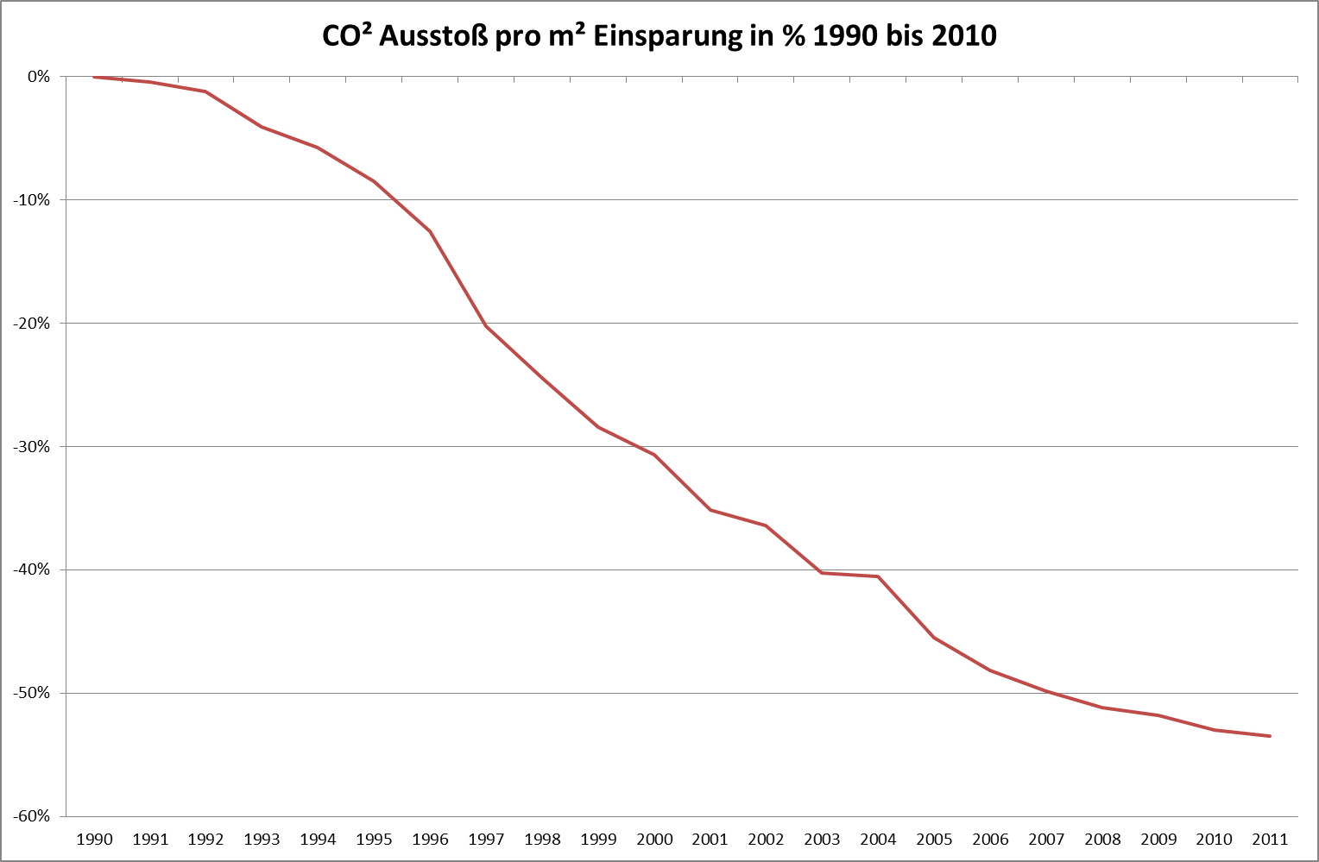
Berücksichtigung ökologischer Effekte in der Stadtrendite
Von 119 kg/m²
auf 56 kg/m²
Absolut: -343.439 Tonnen p.a.
Notes:
Die Co² Reduzierung durch Maßnahmen der degewo wurde neu in die Stadtrenditeberechnung aufgenommen. Die Ökologischen Effekte sind Bestandteil der Stadtrendite I.
Die Reduzierung des CO²-Ausstoß von 2004 auf 2005 bewertet mit durchschnittlichem Spot-Wert der CO2-Zertifikate im Jahr 2005 an der EEX (CO² Zertifikatbörse)
Reduzierte Menge (normiert auf 2004er qm): 25.275 Tonnen
Durchschnittspreis Spotmarkt EEX: 20,61€, Barwert diskontiert: 20.610€
Die Normierung der Flächen auf den Ausgangswert 2004 erfolgt, um die Effekte von Ankauf und Verkauf aus der Berechnung heraus zu bekommen. Dadurch ist jetzt entscheidend der CO ² Ausstoß pro m² nicht mehr der absolute Ausstoß an CO².

Slide 19
Schlussbemerkung
Das Konzept Stadtrendite ermöglicht die Ermittlung des Werts eines Wohnungsunternehmens für die Stadt
Der GdW hat basierend auf dem vorgestellten Konzept eine Arbeitshilfe zur Ermittlung der Stadtrendite erarbeitet
Kommunale und private Wohnungsunternehmen haben begonnen, ihre Stadtrendite zu ermittelt
Kommune und Wohnungsunternehmen müssen eng zusammenarbeiten, um der gesellschaftlichen Dimension von Wohnraum gerecht zu werden
Nachhaltiges Management muss Vorrang vor kurzfristigem, spekulativem Immobilienmanagement haben

